Slide 3
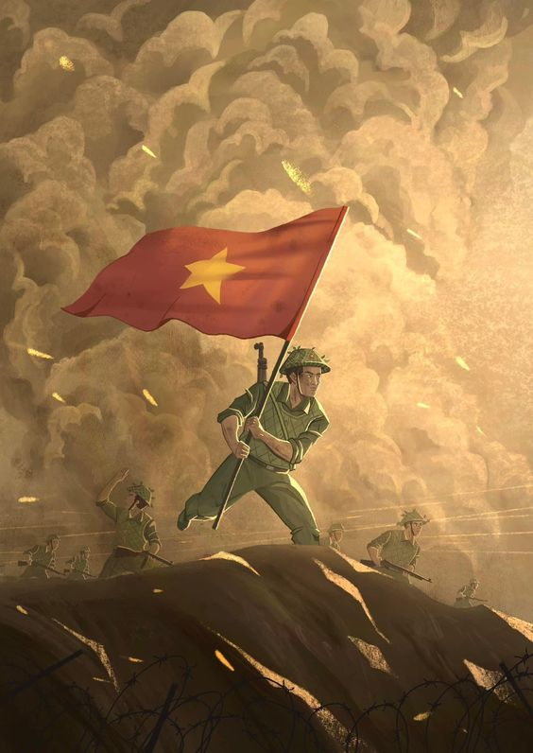

Slide 5
Đọc thông tin, em hãy kể lại một trong các câu chuyện về Bác Hồ, Đại tướng Võ Nguyên Giáp, anh Kim Đồng.

Slide 9
Qua câu chuyện vừa kể, em có cảm nhận và rút ra bài học nào cho bản thân?

Slide 11
Lập bảng (hoặc trục thời gian) về những thắng lợi ở các địa, Huế, Sài Gòn,...) trong Cách mạng tháng Tám năm 1945.
19/8/1945:
Hà Nội
23/8/1945: Huế
25/8/1945:
Sài Gòn

Slide 12
2. Hãy cho biết Đội Thiếu niên Tiền phong Hồ Chí Minh được thành lập ngày nào?

Slide 13
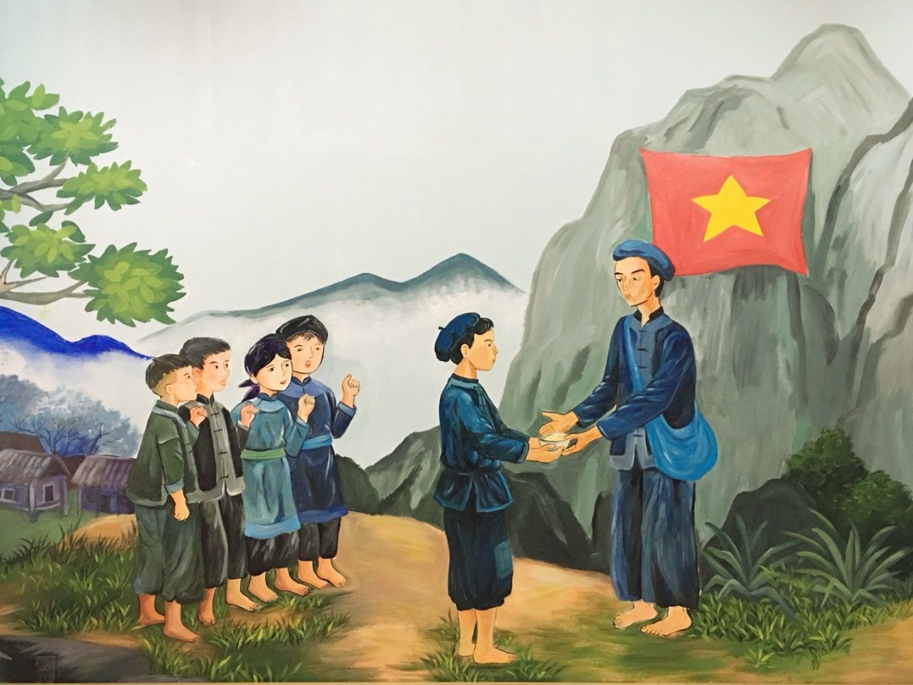
Ngày 15-5-1941, Hội Nhi đồng cứu quốc được thành lập; anh Nông Văn Dền (tức Kim Đồng) là Đội trưởng đầu tiên. Sau này, ngày 15 – 5 hằng năm được chọn là ngày thành lập Đội.

Slide 15
Ngày 22-12 hằng năm là ngày kỉ niệm sự kiện nào của đất nước? Hãy chia sẻ những điều em biết về ngày đó.

Slide 16
Ngày 22-12 hằng năm được chọn là ngày thành lập Quân đội Nhân dân Việt Nam. Đây chính là ngày thành lập Đội Việt Nam Tuyên truyền Giải phóng quân (22-12-1944) – tổ chức tiền thân của Quân đội Nhân dân Việt Nam được giới thiệu trong bài học.

Slide 17
Dặn dò
1
Xem lại bài
2
Chuẩn bị bài tiếp theo tiết 2.

Slide 18
